Slide 1
Tercer reto parte del examen 25 feb 22
Programación Orientada a Objetos
Ing. Arturo Hinojosa Ramírez

Slide 2
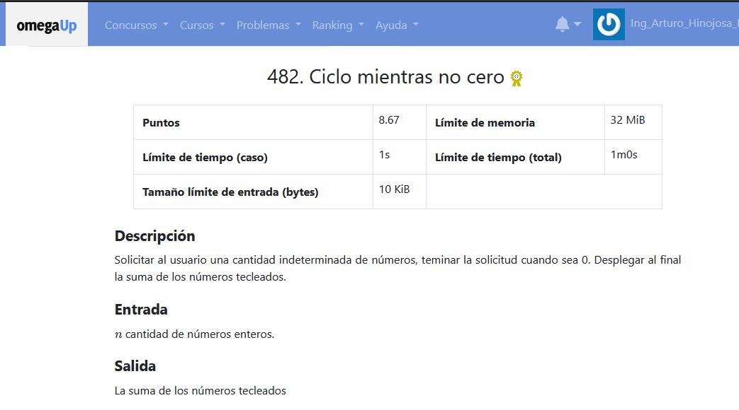
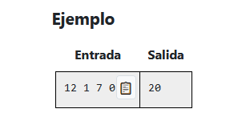

Slide 3
